Slide 1

MRPC Meeting
2020/10/28
H. Sako
スケジュール
各自報告
Φ→KK Study の状況

Slide 2
Impedance matching test (at U. Tsukuba)
10ns
How much is the delay due to RPC? ~ 10ns?
17ns
Strip length = 750mm
Lemo
34ns
7.5ns

Slide 3
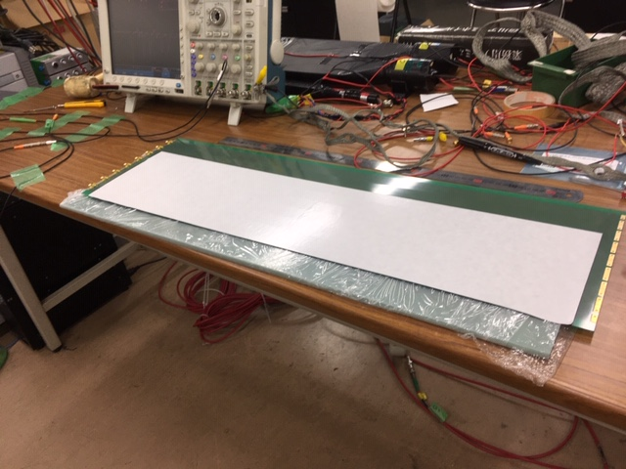
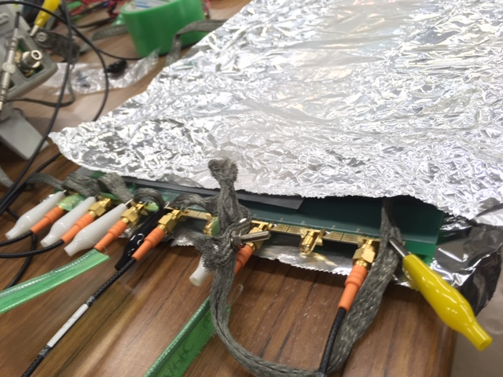
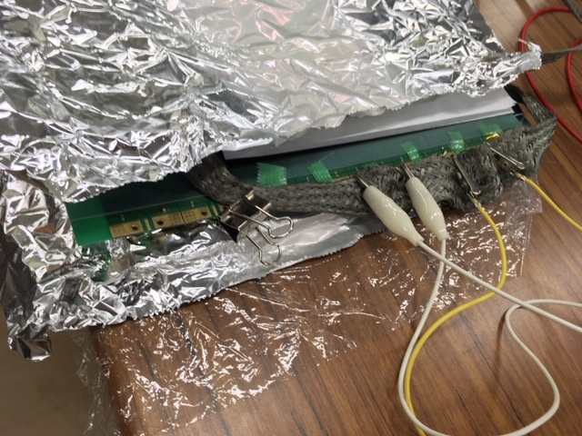
Cathode PCB
Honeycomb
Anode PCB + G-10 board with carbon tapes (grounded)
Al foil for shielding
Glass
Anode PCB
Carbon tape
G-10 spacer
Cathode PCB
SMA
connector

Slide 4
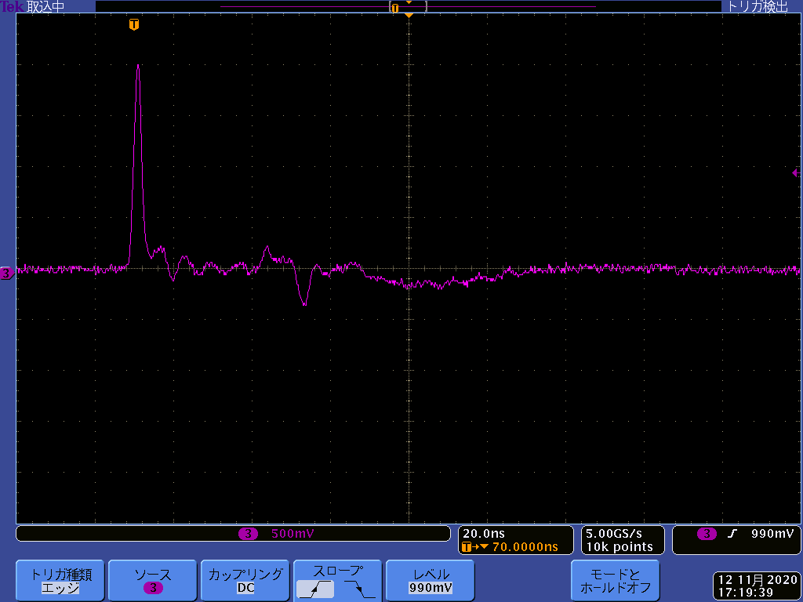
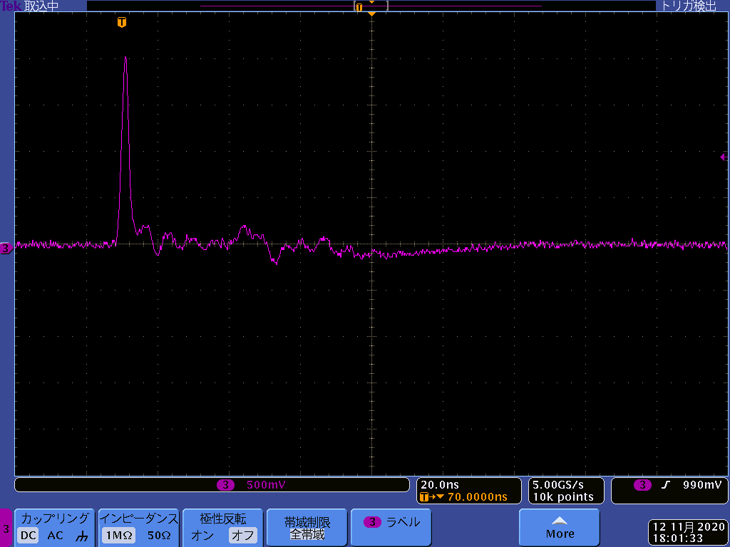


RK=10.6Ω
RK=18.9Ω
RK=30.8Ω
RK=48.0Ω

Slide 5
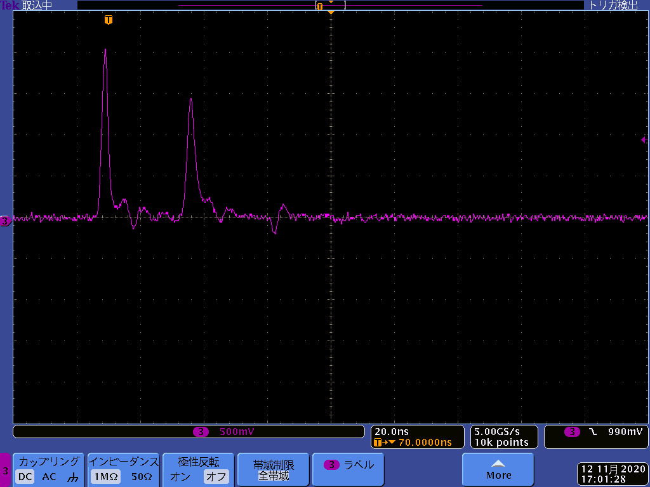

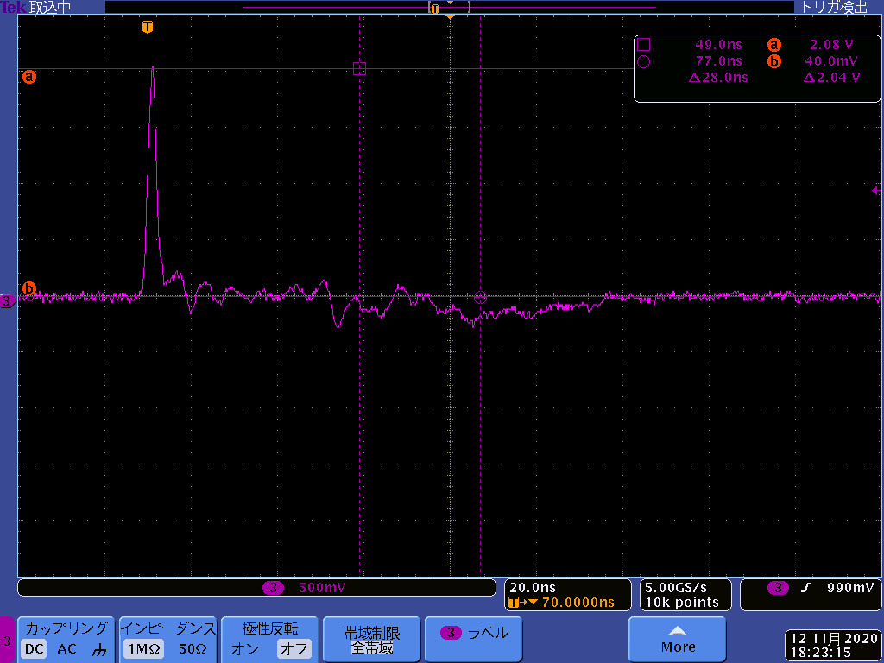
Unconnected to PCB
RK=∞Ω (open)
RK=0Ω (short)

Slide 6
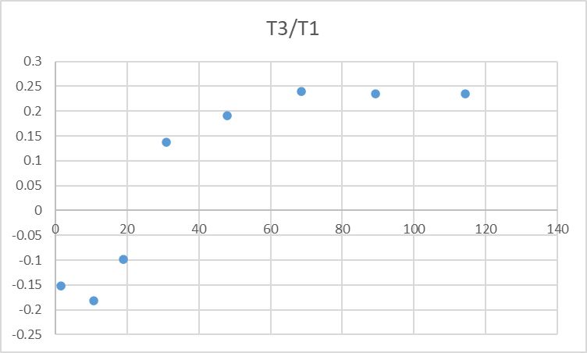
Final Result
VT3/VT1
Best matching RK~ 24Ohm
Then, the final R on PCB
24=50//Rx
Rx=46Ohm
実際にはんだ付けするR=2Rx
=98Ohm
100Ohmをはんだ付け
Rk(Ohm)

Slide 7
E16 Beam test (Nov 24-25)
全ストリップの動作確認（信号チェック）
各ストリップの中心位置での時間分解能と検出効率（2台のMRPC)
Discriminator thresholdスキャン
スルーイング補正(HRTDCとDRS4)
ストリップの位置依存性（ある1つのストリップ）
MRPC1台ずつ(16ch)を試験
11/24 E16-MRPC1
11/25 E16-MRPC2
6. HV dependence
7. Gas R134a+SF6 and R134a+SF6+butane
DRS4とHRTDCを同じパラメータで常にとる
・DRS4のコードを白鳥さんに情報を聞いておく

Slide 8
ビーム試験の準備
MRPC製作後のチェック(11/22)
  信号確認
  ガスリーク封止（1日）
  HVをかけ、放電が無いかチェック
実験のセットアップ(11/23)
  DAQ系
    11月初めの試験のセットアップがほぼそのまま使用できるはず
    白鳥さんは11/16に来てDAQ系のセットアップを手伝ってくれる
  架台等
    新たに組む必要がある
  ガス系
    LEPSのものを使用

Slide 9
その他の情報
ビームライン
  LEPSになりそう
  DAQ系をLEPS2からLEPSへ移動
  MRPCの設置架台は新たに組む必要がある
トリガー
  Trigger counters
  →TDC Stop
  RF信号
前回の試験の回路図を参考
DAQ-PC
  RCNPのPCを使用。バックアップのためのHDDが必要

Slide 10
ソフトを
稲葉さんに聞く
10cmx2.5cmx2.5cm
25cmx8x1cm
白鳥さんに聞く
予備のHV電源と
ケーブルが用意
できないか？
RPCHV電源
Discriminator
Coincidence
Delay module
MCX-BNC
BNC-lemo connector (4本）
HRTDC, DRS4,
DRS4用ケーブル
LANケーブル（3本）

Slide 11
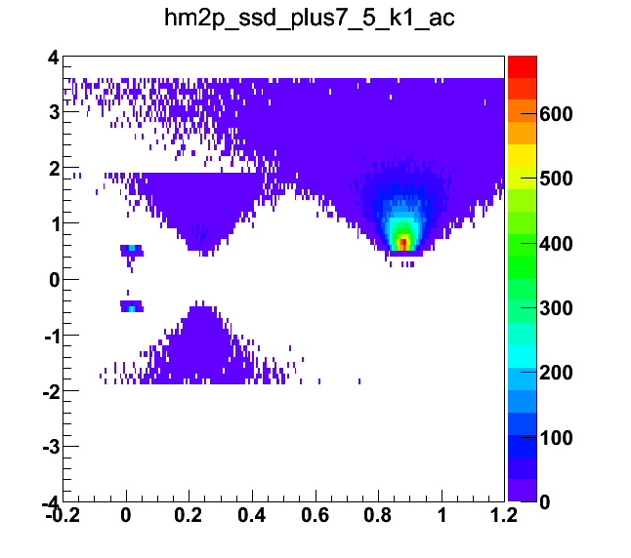
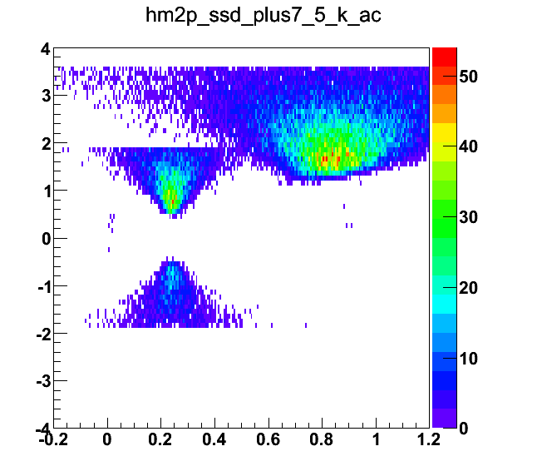
AC Efficiency = 100%
2 K trigger, AC veto (1st level)
2 K trigger, AC veto (2nd level)
p/q (GeV/c)
p/q (GeV/c)
M² (GeV/c²)
M² (GeV/c²)

Slide 12
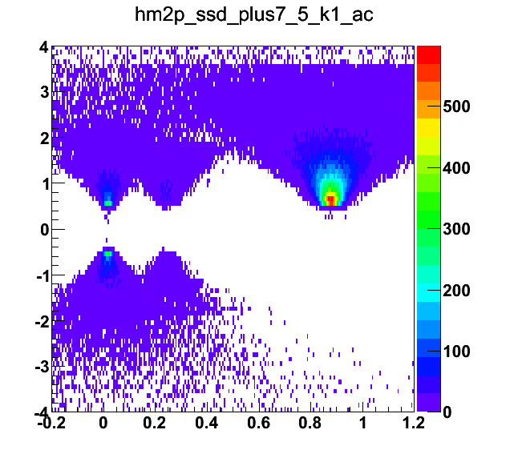
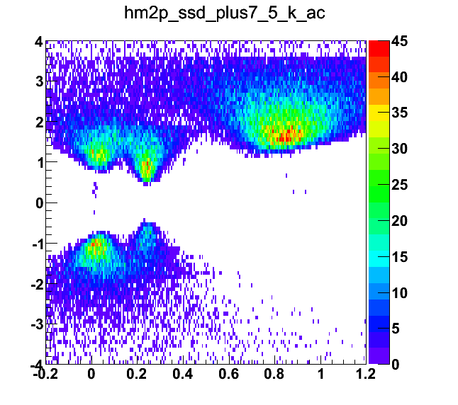
AC Efficiency = 90%
2 K trigger, AC veto (1st level)
2 K trigger, AC veto (2nd level)
p/q (GeV/c)
p/q (GeV/c)
M² (GeV/c²)
M² (GeV/c²)

Slide 13
E325
Simulation
Efficiency
0.9
0.08
0..967
β

Slide 14
Rate Estimation (JAM p+Cu, preliminary)
Kaon trigger, ACによるvetoによって
  Trigger rate,Φ→KK収量がどうなるか？
AC Efficiency=100%
1
1
1
1
Trigger by Sakuma (Simulation)
~ 3.6x10⁻³
E325 (Real data)
~ 29x10⁻³
4
2
4
2
4
2
4
2
3
3
3
3
Interaction rate = 2x10⁻³ x 10⁹ = 2x10⁶ / spill
Event rate (/event) |  | A | Β | C | D
2 K trigger, AC veto (1st level) | Trigger | (1.2±0.1)x10⁻³ | (2.4±0.1)x10⁻³ | (7.4±0.2)x10⁻³ | (9.5±0.2)x10⁻³
 | Φ→KK | (1.2±0.7)x10⁻⁵ | (5.0±1.4)x10⁻⁵ | (6.5±0.5)x10⁻⁴ | (7.7±0.6)x10⁻⁴
2 K trigger, AC veto (2nd level) | Trigger | (3.0±0.4)x10⁻⁴ | (4.9±0.0)x10⁻⁴ | (2.9±0.1)x10⁻³ | (3.5±0.1)x10⁻³
 | Φ→KK | (1.2±0.7)x10⁻⁵ | (4.1±1.3)x10⁻⁵ | (6.5±0.5)x10⁻⁴ | (7.6±0.6)x10⁻⁴
2 K trigger, AC veto (2nd level) except middle layer, 15º-45º | Trigger | (6.6±0.2)x10⁻³ | (7.2±0.2)x10⁻³ | (4.3±0.0)x10⁻² | (4.4±0.0)x10⁻²
 | Φ→KK | (1.7±0.8)x10⁻⁵ | (4.6±1.3)x10⁻⁵ | (6.8±0.5)x10⁻⁴ | (8.0±0.6)x10⁻⁴
No AC
AC

Slide 15
発注状況
ガラス：9/23 納品済
ハニカム：9/14納品済
G-10：9/8納品済→
筑波大 工作室での穴開作業 10/８完成
筐体1台目、MCX-Lemoケーブル16本：9/30納入済
釣り糸、筐体用ねじ、チップ抵抗、RTV:9/25納入済
HVワイヤ、銅ブロック、シム 9/30納入済
アノード、カソード基板:
  プリント電子研究所（ハヤシレピック経由）（110万）：納期10/30予定
パターン無しG-10板
  ジーテック（10/29納品予定）
筐体2台目→11/10午後納品予定
筐体1台目の修正→10/21ハヤシレピック引き取り。11/13までに間に合いそう。
アンプ：11月第１週？
New Discri (設計完了。12月初め納入？）

Slide 16
スケジュール
11/2-11/13：MRPCマッチング試験（筑波大）
11/15-26 Spring-8出張
11/16-21：MRPC2台製作（Spring-8）
11/22-23 :ビーム試験準備
11/24-25 LEPSにおけるMRPC2台のビーム試験
12/8 クレーン作業終
12/9 E16天井シールド閉
12/10 HD beam ready
12/14-18 ESC install
～12/20: J-PARC PAC LOI締め切り
12/21-25 MRPC Install
Run0b
12/17-12/20（ビーム無し）
1/12-2/2

Slide 17
マッチング試験 (11/2-11/6?, 筑波大）
11/2（月）に準備開始。11/6（金）までに完了したい。
その後、最もよい抵抗をRPC用にはんだ付け（2台分、２枚のアノード基板、それぞれ8x2x2=32個の抵抗）
JAEAから筑波大へ持ってくるもの
  オシロスコープ、ガラス板

Slide 18
マッチングTestについて
Lemo
手順
１）Kはopenにして、反射波T3の振幅を測定
２）次にKに抵抗（Rm）を入れ、T3振幅を再測定（Rmの初期値はBGOeggの40Ω）。T3振幅からRmの理想値が計算できる
３）Rmを理想値に変更し、再測定→T3振幅が最小になるまで繰り返す
マッチングした場合
  Rm=Rrpc
  BGOeggでは39Ω
最終のRPCにつける抵抗値は
Rx//50 = Rmで計算できる。
Rm=40Ωの場合、Rx=200Ω
アノード基板+G-10のみ
基板＋G-10+ガラス+カソード基板
で比較してみる

Slide 19
Ming-Leeの詳細説明
A: Pulse Generter: output pulse width(PW) <5ns(smaller is better), Period >1us
B: Short Lemo Cable (length does not mater if Pulse Generator output impedance is 50ohm)
C: Lemo "T" adapter, with lemo-BNC in the center port for scope(No cable from T to Scope)
D: scope with input set to 1MOhm
E: Long Lemo cable:>3PW in length
F: 90 degree LEMO, directly soldered on one of the RPC edge.
G: Solder dot for two ground pins.
H: short wire for signal pin( as short as possible)
*** This is not very stable, some mechanical support,e.g. tape, may help to keep the lemo on pcb.
J: RPC
K: SMD resistor soldered on the other edge of RPC.

Slide 22
(HUL:64ch, DRS4:16ch)
(Lemo入力とMCX入力のdiscriあり)

Slide 23
10月中にやっておくこと
新LV電源のインストール、配線（後回し）、遠隔操作試験（稲葉）
新MRPCとフレームの接続機構の設計・部品発注（喜屋武）
ESC信号のリンギングチェック（別のアンプ、信号splitterを試す?）。ESCの光リークチェック（→後回し）, PHENIX-BBC3本の設置方法の検討。
DRS4モジュールを動かす（DAQ-PCが必要）
エリアからLEPS試験に必要なものを回収 (10/30?)
G-10板に釣糸張り用のねじを接着（→渡辺君に聞く）

Slide 24
Run0bに向けた準備
Run0a最終日のE16 Main DAQデータ解析（津久井）
高橋智則さんとDAQの準備。新規RPV260導入（津久井）
LVリモート制御（稲葉）
ESC改良に向けて（フレーム改造して上流に移動？、PHENIX-BBC3本の試験、標的からの粒子カウンターとのcoincidence?）（佐甲）
  少なくともRun0bではE16 interaction monitorの相関が取れる
DRS4 1枚（16ch）の導入（喜屋武）

Slide 25
今後購入する必要があるもの
MRPC-フレーム接続部品（ミスミ）→設計中
銅ブロック高さ調整用シム（2台目筐体用）→発注済
新レギュレーター、流量計（今年度購入できない）
ガス：SF6を筑波大→J-PARCに輸送する
ネットワークハブとケーブル（LV用 6本）→発注済

Slide 26
必要なケーブル
Cable |  |  |  |  | Total cost
TSC-新Comparator | Lemo-MCX | 3m | 16 |  |  | 購入済
MRPC-新Comparator | MCX-MCX | 3m | 32 | 3200 | 112640 | 16本発注済
TSC 新Comparator-NIM | MCX-Lemo | 15cm | 2 | 4300 | 9460
MRPC 新Comparator-NIM | MCX-Lemo | 15cm | 4 | 4300 | 18920
その他trigger信号-新Comparator | MCX-Lemo | 15cm | 12 | 4300 | 56760 | 9本購入済
ESC 新Comparator | MCX-Lemo | 15cm | 0 | 3000 | 0 | 旧Comparatorを2台keepできれば不要
Comparator電源 | MCX-P-BNC-F | 15cm | 12 | 500 | 6000 | 見積中
 | BNC-lemoコネクタ |  | 12 | 2200 | 26,400 | 見積中
 |  |  |  |  | 230,180
MCX-LEMOケーブル（16本、DRS4)

Slide 27
MRPC DAQ等について
Local DAQとE16 DAQ
  両方動かせるように準備必要
  Local DAQは非常に速い→恐らく1MHz(HRTDC time window＝1us）
    前回は10kHz(time window=16us)で走ったが統計が各設定で2桁以上不足していた
  E16 DAQの方が遅い？それとも変わらない？
    各検出器のDAQでタグ付けだけで走るなら変わらないような気がする
  E16と一緒に走らないといけないので自由にparameter変更ができない
  E16 DAQ用ソフトはコマンドベースのもの。Data formatはLocal DAQ(GUI base)のものと異なる
    高橋（智則）さんはGUIベース(DAQ middle ware?)を推奨していた。
  高橋さんとどのような方針にするか議論の必要
  10/20に高橋さんに聞いた。Run0bではintegrated E16 DAQを作ろうとしている(MRPCは本多コマンドベースを使用）。これについては我々が何かする必要はない。
  これがうまく行けば、DAQ-middlewareベースのMRPC DAQソフトは必要ない？
  最初はうまく行かない可能性があるが、本多コードでしのぐ？
Local DAQではリモート制御のHULでのprescalerまたはpulse generatorを作ると圧倒的に便利
  FPGA開発→稲葉さんにお願いしてみる。
  ベストは、prescaler:最大10MHzの信号(～10ns幅)をある周期で間引く。周期はネットワーク越しに可変
  あるいは可変周期のPulse generator:信号レベルNIM, on/offとpulse幅(20-1000ns)と周期(1kHz-1MHz)をネットワークで可変
DST
  E16 DAQ用のMRPC data formatが決まったらDST担当者（6月は中井さん）へ情報を提供
E16解析コード
  E16 data analysisコードを学ぶ（特にSSD, GTR)
  筑波大院生

Slide 28
Φ→KK study

Slide 30
Rate Estimation (JAM p+Cu, preliminary)
Kaon trigger, ACによるvetoによって
  Trigger rate,Φ→KK収量がどうなるか？
AC Efficiency=90% (β > βth)
8% (β < βth)
1
1
1
1
Trigger by Sakuma (Simulation)
~ 3.6x10⁻³
E325 (Real data)
~ 29x10⁻³
4
2
4
2
4
2
4
2
3
3
3
3
Interaction rate = 2x10⁻³ x 10⁹ = 2x10⁶ / spill
Event rate (/event) |  | A | Β | C | D
2 K trigger, AC veto (1st level) | Trigger | (4.5±0.1)x10⁻³ | (9.6±0.2)x10⁻³ | (3.2±0.0)x10⁻² | (4.2±0.0)x10⁻²
 | Φ→KK | (1.2±0.7)x10⁻⁵ | (4.6±1.4)x10⁻⁵ | (5.6±0.5)x10⁻⁴ | (6.7±0.5)x10⁻⁴
2 K trigger, AC veto (2nd level) | Trigger | (8.2±0.6)x10⁻⁴ | (1.4±0.1)x10⁻³ | (1.2±0.0)x10⁻² | (1.4±0.0)x10⁻²
 | Φ→KK | (1.2±0.7)x10⁻⁵ | (3.7±1.2)x10⁻⁵ | (5.5±0.5)x10⁻⁴ | (6.5±0.5)x10⁻⁴
2 K trigger, AC veto (2nd level) except middle layer, 15º-45º | Trigger | (7.2±0.2)x10⁻³ | (8.5±0.2)x10⁻³ | (5.3±0.0)x10⁻² | (5.7±0.0)x10⁻²
 | Φ→KK | (1.7±0.8)x10⁻⁵ | (4.1±1.3)x10⁻⁵ | (6.3±0.5)x10⁻⁴ | (7.3±0.5)x10⁻⁴
No AC
AC

Slide 31
TO DO
Strategy: Dedicated phi→KK run
Beam intensity, DAQ Rate and running time
Fiber tracker, AC conceptual design
Start writing the draft of LOI

Slide 32
Local DAQ
Deadtime of HRTDC
  Depends on signal search window (max. 16 us)
    ~6 us for HRTDC1 (w/ 2 Mezzannine), 3 us for HRTDC2 (w/ 1 Mezzanine)
  We set it to 16us, but we could have reduced it to 1us or so… Noticed at the end of run
DAQ speed: ~6K / spill
Trigger rates (ESC or MRPC or TSC)
  3.5x10^6 (ESC), 7.4x10^3 (MRPC), 1.1x10^5 (TSC) at Beam intensity 1.2x10^9 / spill
How to reduce the stop signal
“Prescale” of triggers
  Pulse generator (1kHz-50kHz)
  We had to vary it whenever the beam intensity changes
  Time window of each pulse = 1 us
  Coincidence of L1 (20 ns) and pulse generator (1 us)
Veto of stop signal (L1) to HRTDCs
    Busy signals of HRTDCs
    Self veto signal between L1 to busy gap (~200ns)

Slide 33
MRPC Local DAQ
MRPC Trigger系(NIM crate)
ESC
TSC
UT3
MRPC
TDC Busy
MRPC VME
Scaler
Clock
1kHz-50kHz
HUL-HRTDC1 (64ch)
HUL-RM
HUL-HRTDC2 (32ch)
1us width
L1
L1 busy
L1
VETO
TDC busy
L1 self-busy
Delay (100ns)
FO

Slide 34
E16 DAQ (final)
MRPC Trigger (NIM crate)
ESC
TSC
UT3
Busy:Lemo cable
(Front panel)
MRPC
Signals (flat cables)
ESC
MRPC VME
RPV-260
HUL-HRTDC1 (64ch)
TSC
HUL-HRTDC2 (32ch)
Busy
L2 (J0 BUS)
L2
MRPC
L1
L1:Lemo cable
(Front panel)
RJ-45

Slide 35
Acceptance (Sakuma-san’s calculations)
1
45
15
4
2
3
15
45

Slide 36
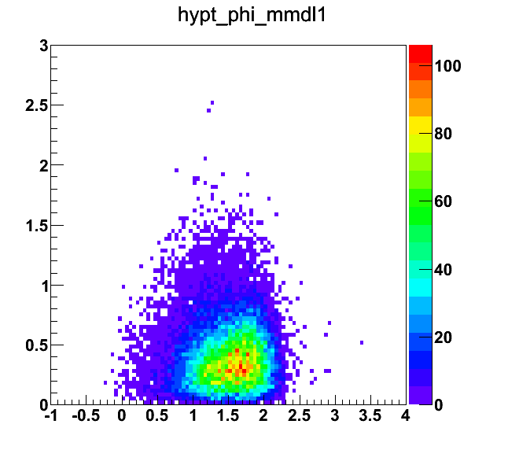
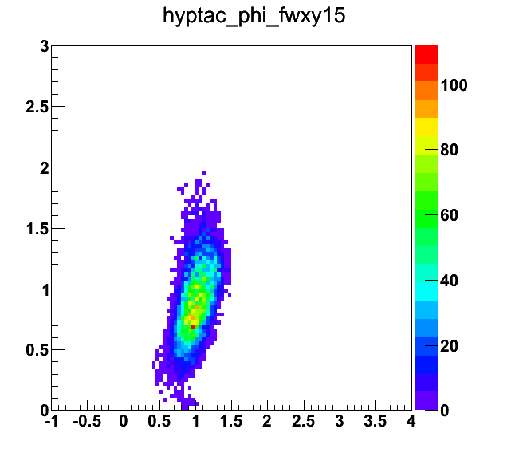
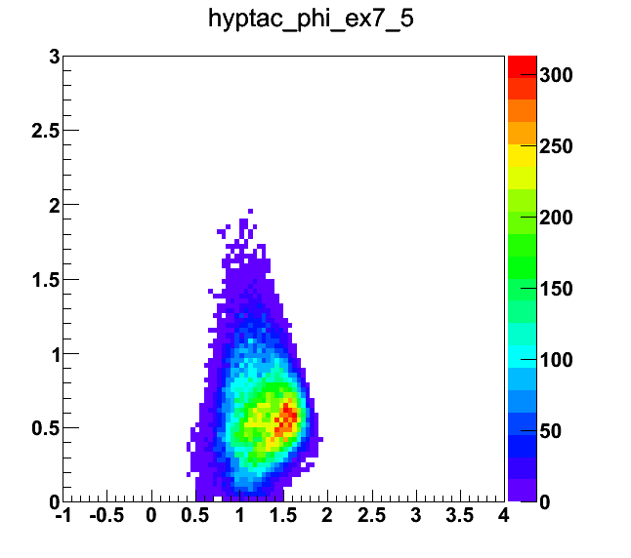
Acceptance
y
1
45
1
45
15
15
4
2
x
4
2
3
3
φ→ee, Middle Layer, θzx=15º-135º
15
45
15
45
φ→KK, w/ AC veto
p_{T}(GeV/c)
p_{T}(GeV/c)
p_{T}(GeV/c)
Y
Y
Y
First Phase
2nd Phase

Slide 37
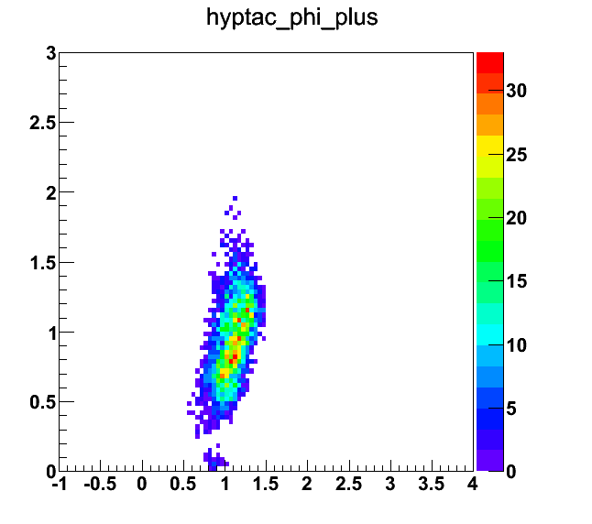
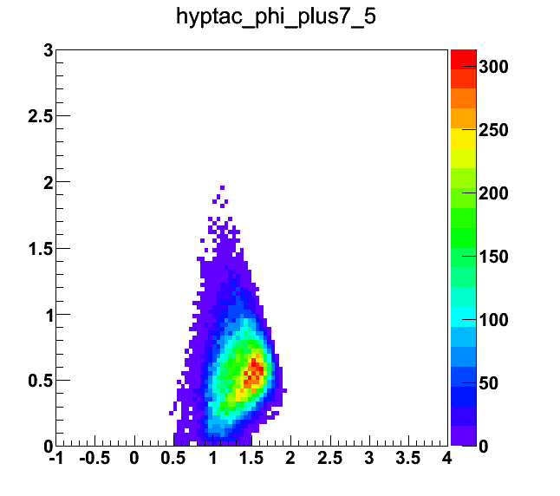
Acceptance
1
45
1
45
15
15
4
2
4
2
3
3
φ→ee, Middle Layer, θzx=15º-135º
15
45
15
45
φ→KK, w/ AC veto
p_{T}(GeV/c)
p_{T}(GeV/c)
p_{T}(GeV/c)
Y
Y
Y

Slide 38
φ→K+K- Proposalに向けて
E325の結論
φ→K+K-/φ→e+e-の分岐比の統計誤差を超える優位な増加は無い（βγ>1.25)
ただし、 βγ～1.2では増加傾向が見える（1σ以内）
φ→e+e-のlow mass tailが観測されたβγ<1.2では、φ→K+K-は統計不足でデータ点が無い
E16では
不変質量分布と収量の測定、Φ→e+e-との比較
最低でも統計量10倍以上ほしい
Y-ptアクセプタンスができるだけΦ→e+e-とoverlapしたい
（E325ではoverlapがよくなかった）
βγ<1.2以下のデータ点が必須
→ φ→K+K-において、φ質量変化の証拠を探索

Slide 39
E325
1st level trigger
  Two TOF hits w/ AC veto
  TOF hit –HC hit association (cut p<0.4 GeV/c tracks)
2nd level
  Unlike-sign pair
  TOF window for Kaon

Slide 41
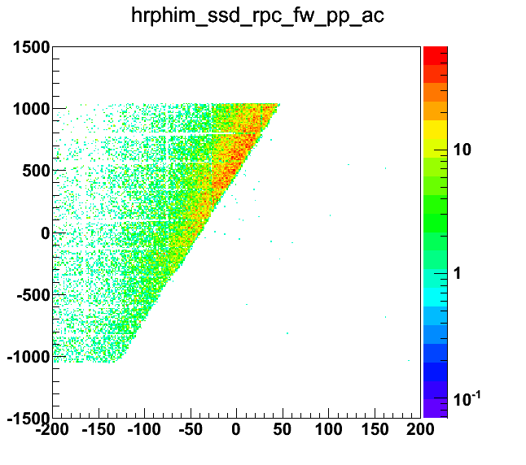
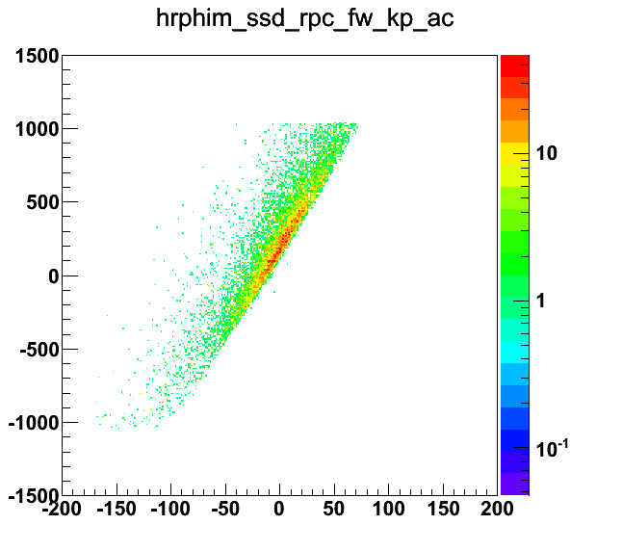
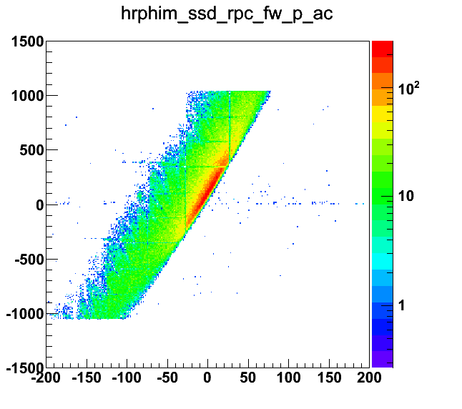
Rθ(RPC) vs Rθ(TSC)
z
θ_{zx}
R=(x²+z²)^{1/2}
x
π+
K+
p
Rθ(RPC) (mm)
Rθ(RPC) (mm)
Rθ(RPC) (mm)
Rθ(TSC) (mm)
Rθ(TSC) (mm)
Rθ(TSC) (mm)

Slide 42
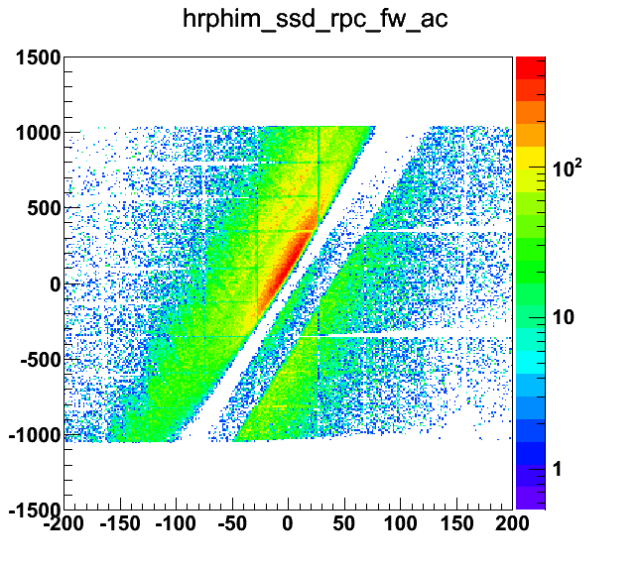
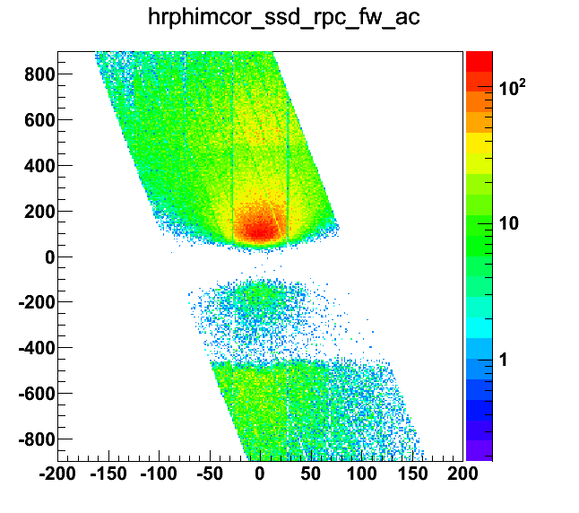
Rθ(RPC) vs Rθ(TSC)
フィット： Rθ(RPC) = a*Rθ(TSC) +b
Slopeがフラットになるようにcorrection
ΔRPC-SSD
= Rθ(RPC) –a*Rθ(TSC)
Rθ(RPC) (mm)
Rθ(TSC) (mm)

Slide 43
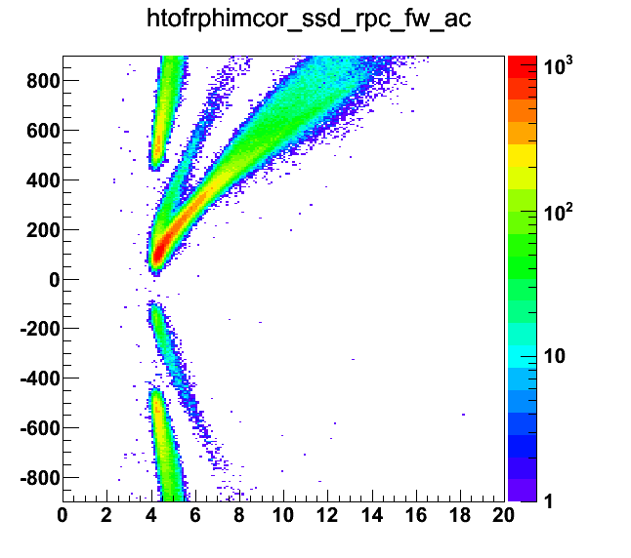
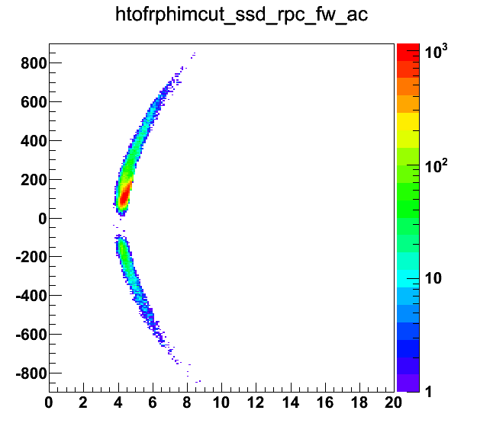
TOF vs ΔRPC-TSC
ΔRPC-SSD
π+
Κ+
p
Κ−
π−
TOF(RPC-TSC) (ns)
K TriggerでK候補のみカット

Slide 45
Rate Estimation (JAM p+Cu, preliminary)
Kaon trigger, ACによるvetoによって
  Trigger rate,Φ→KK収量がどうなるか？
1
1
1
1
4
2
4
2
4
2
4
2
3
3
3
3
Interaction rate = 2x10⁻³ x 10⁹ = 2x10⁶ / spill
Event rate (/event) |  | A | Β | C | D
2 K trigger, opposite charge | Trigger | (2.0±0.3)x10⁻⁴ | (5.6±0.5)x10⁻⁴ | (3.6±0.1)x10⁻³ | (4.4±0.1)x10⁻³
 | Φ→KK | (2.5±1.0)x10⁻⁵ | (1.1±0.2)x10⁻⁴ | (9.9±0.6)x10⁻⁴ | (1.1±0.1)x10⁻³
2 K trigger, opposite charge AC veto | Trigger | (1.4±0.2)x10⁻⁴ | (4.3±0.4)x10⁻⁴ | (1.3±0.2)x10⁻³ | (1.8±0.1)x10⁻³
 | Φ→KK | (2.1±0.9)x10⁻⁵ | (9.9±2.0)x10⁻⁵ | (6.7±0.5)x10⁻⁴ | (8.3±0.6)x10⁻⁴
2 K trigger opposite charge AC veto except middle layer, 15º-45º | Trigger | (1.9±0.2)x10⁻⁴ | (5.2±0.5)x10⁻⁴ | (1.9±0.2)x10⁻³ | (2.2±0.1)x10⁻³
 | Φ→KK | (2.5±1.0)x10⁻⁵ | (1.0±0.2)x10⁻⁴ | (7.1±0.5)x10⁻⁴ | (8.6±0.6)x10⁻⁴
No AC
AC

Slide 46
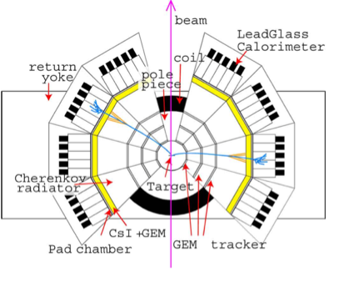
Geometry configuration for Φ→KK
Middle layer
Top and bottom layers
±7.5º
±7.5º
FW-AC
FW-MRPC
FW-AC
FW-MRPC
FW-Tracker
FW-Tracker
MRPC
MRPC
AC
TSC
TSC

Slide 47
Acceptance
(GEANT4 simulation)
y
1
1
45
45
15
15
4
2
x
4
2
3
3
φ→ee, Middle Layer, θzx=15º-135º
15
45
15
45
φ→KK, w/ AC veto
p_{T}(GeV/c)
p_{T}(GeV/c)
p_{T}(GeV/c)
Y
Y
Y
First Phase
2nd Phase

Slide 49
Acceptance
y
1
45
1
45
15
15
4
2
x
4
2
3
3
15
45
15
45
φ→KK, w/ AC veto
p_{T}(GeV/c)
p_{T}(GeV/c)
Y
Y
First Phase
2nd Phase

Slide 50
Acceptance
1
45
1
45
15
15
4
2
4
2
3
3
15
45
15
45
φ→KK, w/ AC veto
p_{T}(GeV/c)
p_{T}(GeV/c)
Y
Y

Slide 51
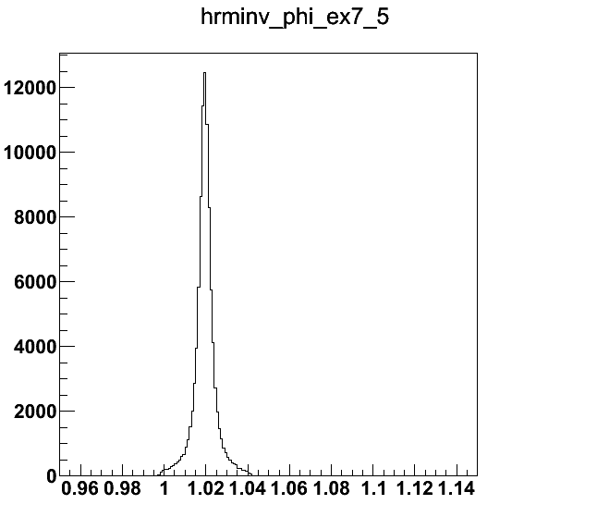
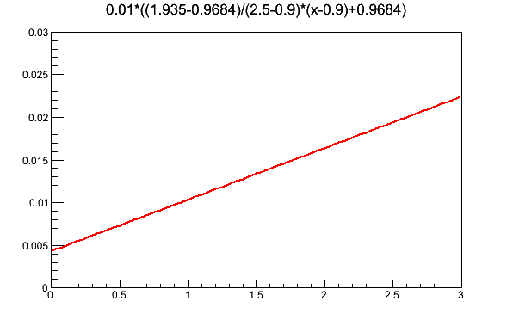
Invariant Mass
E325
運動量分解能、SSDによる角度分解能を入れた
Minv (GeV/c2)
dp/p
P (GeV/c)

Slide 54
Issues
次回PACにLOIを出したい(12/20締め切り）
Geometry configuration
TSCの設置位置（SSDの直後にする必要がある。GTRの後ろにするとflight pathが短すぎてPIDが厳しい）
Forward trackersをどうするか (SSD, GTR, Fiber tracker (E50),…)
  下流に下げればヒットレートは下がる
MRPC, TSCのRate耐性（Run0aでは MRPCは5x10⁹ (B=0)で動いている。Run0bでも評価）
Aerogel Cherenkov Counterの設計
  佐久間さんのカウンターをベース？
  ヨーク内ではPMTは使えない？別の開発が必要
  上段、下段のACとMRPCはヨーク外に出してもよい？
Kaon triggerのLogic
ACのefficiency

Slide 55
コメント（四日市、成木）
ProposalではまずΦ→eeと同時に走るかどうかを決める必要がある
Φ→KKとΦ→eeのセットアップは両立しないのではないか（佐久間さんの時もそのような議論だった）
  例えばTSC
そうするとΦ→KKの独立したランと考えてもよい。ビームレートも(10⁹/spill以下に）下げられる
佐久間さんのシミュレーションとのconsistency
現在ないアクセプタンスをどうするか？
  １Module(GTR)を新規製作すると1200万
  それともBackwardのmoduleを前方に移動？
レートの見積もり（ビーム強度、実験期間）
LOIとして出すのは問題なさそう

Slide 57
E325の結果
R=
A1=Cu, A2=C

Slide 58
E325 Acceptance

Slide 59
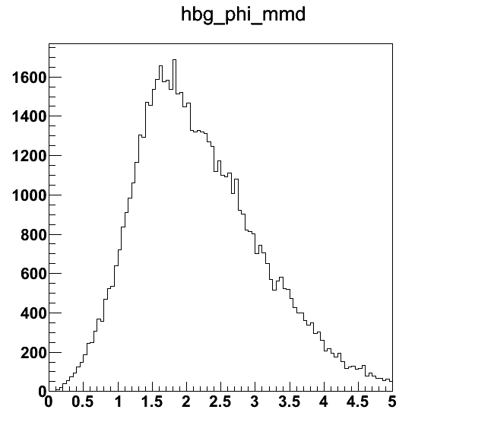
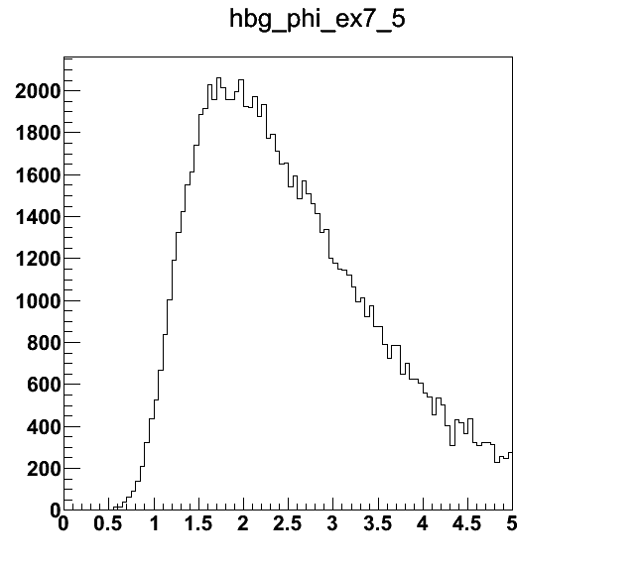
Φのβγ
1
45
15
4
2
3
φ→ee, θ=15º-135º
15
45
φ→KK, w/ AC veto
βγ
βγ

Slide 60
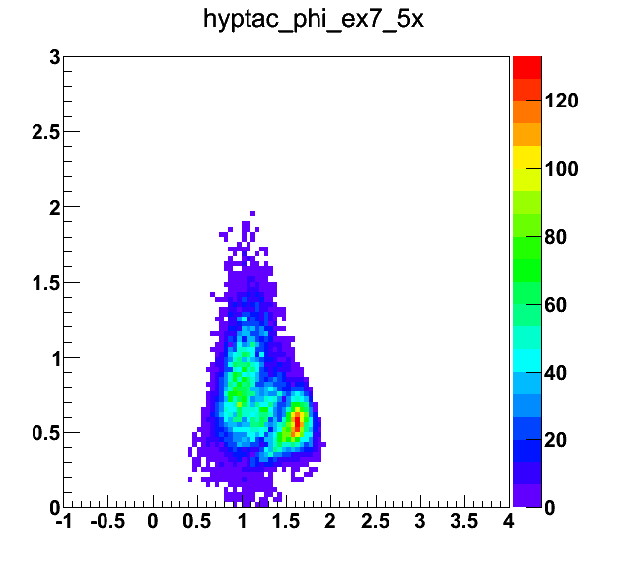
Middle layer θ±30oを使用しない場合
1
1
45
45
15
15
4
2
4
2
3
3
15
45
15
45

Slide 61
E325 setup

Slide 62
Kaon trigger at E325
2 or more FTOF hits w/o associated AC hits
p>0.4 GeV/c with HC-FTOF hit matrix
  pion AC cutoff p<0.5GeV/c
TOF within Kaon window
E16でも同様に
AC veto
TSC slat番号–MRPC strip番号,TOFを組み合わせたtrigger
でどの程度p, πをsuppressできるか？

Slide 63
1/β vs momentum
AC veto (πを抑制）
π: p<0.5 GeV/c
K: p<1.9 GeV/c
P: p<3.5 GeV/c

Slide 64
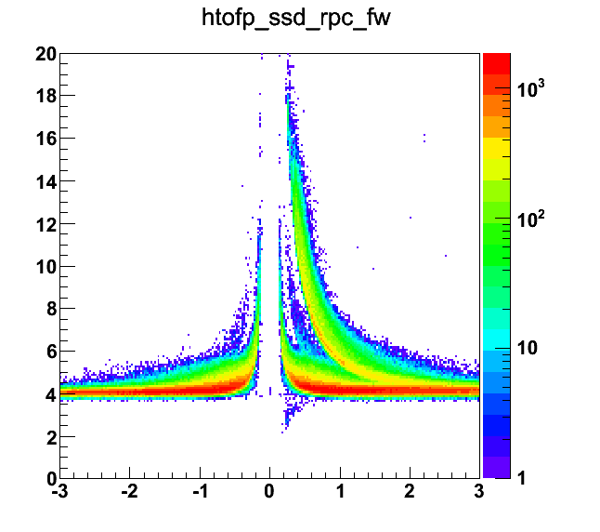
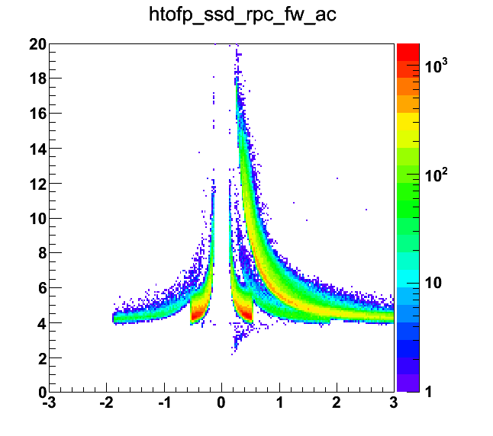
Rigidity vs TOF (JAM p+Cu + GEANT4)
w/o AC veto
w/AC veto
TOF (ns)
TOF (ns)
p
Κ−
Κ+
π−
π+
P/q (GeV/c)
P/q (GeV/c)

Slide 65
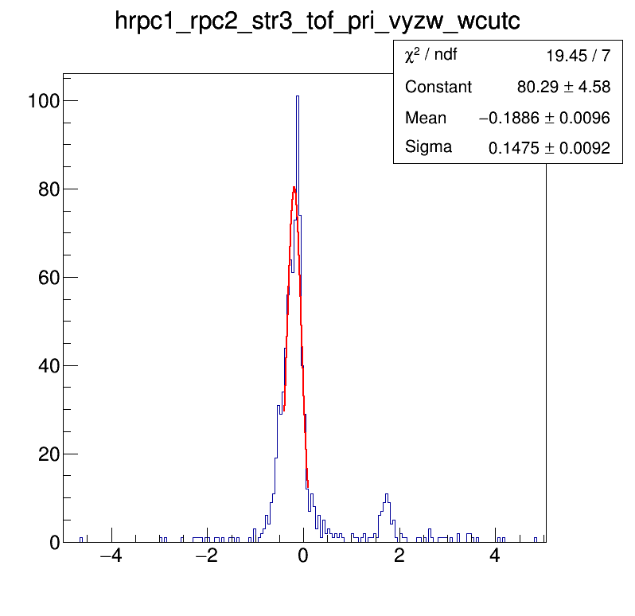
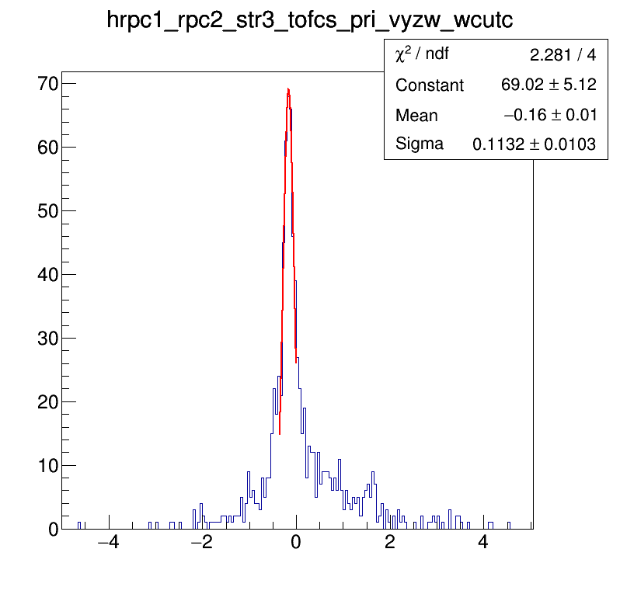
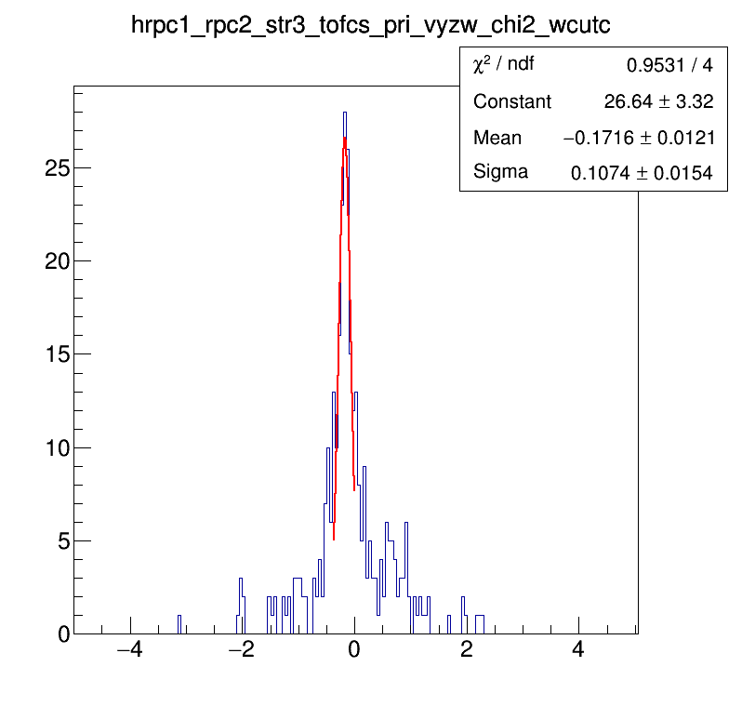
Beam 1x10⁸/spill, B=0 (Run2140)
MRPC1-MRPC2飛行時間
MRPC1 Strip3 – MRPC2 Strip3
5) Vertex cut (TSC,RPC1,RPC2)
Cross talk cut
Slewing correction
Chi2 cut (TSC-RPC1-RPC2)
4) Vertex cut (TSC,RPC1,RPC2)
Cross talk cut
Slewing correction
w/ Vertex cut (TSC,RPC1,RPC2)
Cross talk cut

Slide 66
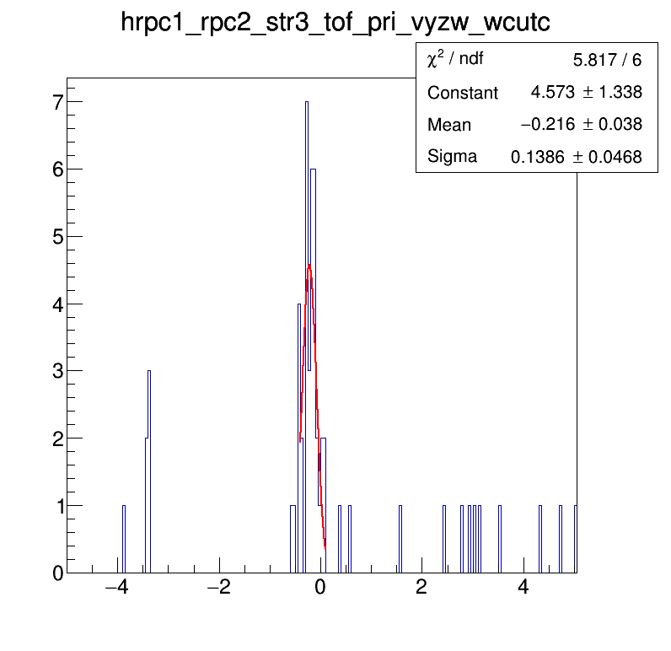
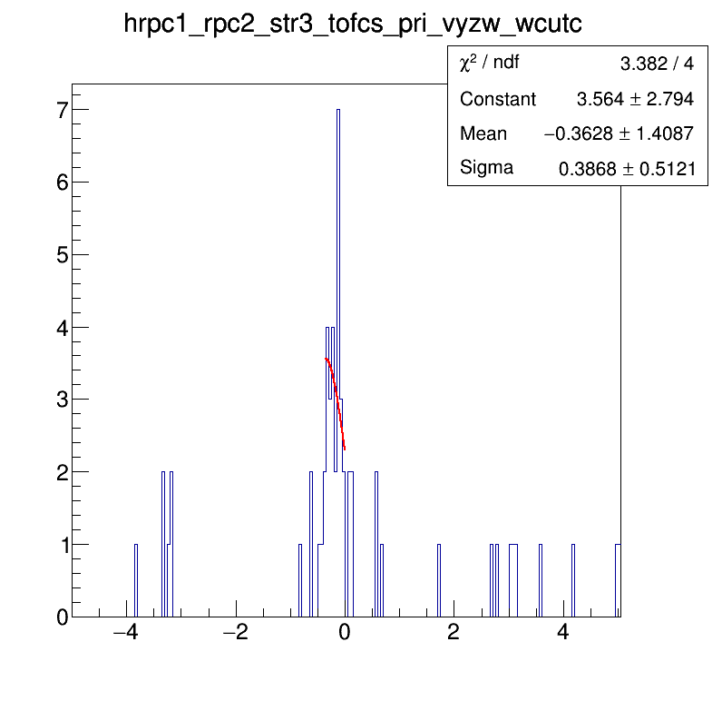
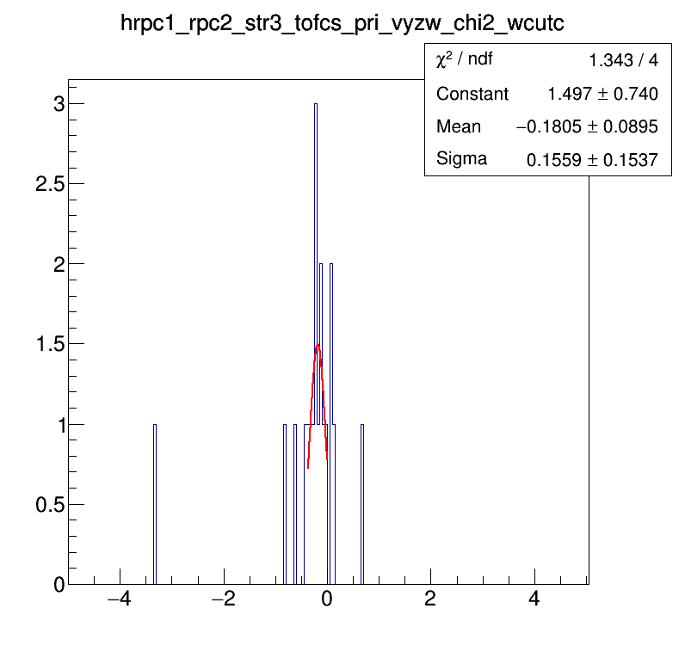
Beam 5x10⁹/spill, B=0 (Run2548)
MRPC1-MRPC2飛行時間
MRPC1 Strip3 – MRPC2 Strip3
5) Vertex cut (TSC,RPC1,RPC2)
Cross talk cut
Slewing correction
Chi2 cut (TSC-RPC1-RPC2)
4) Vertex cut (TSC,RPC1,RPC2)
Cross talk cut
Slewing correction
3) Vertex cut (TSC,RPC1,RPC2)
Cross talk cut

Slide 67
E325 acceptance (Simulation, p+C)
φ→ee
φ→KK

Slide 68
E325 acceptance (Data, p+C)
φ→ee
φ→KK

Slide 69
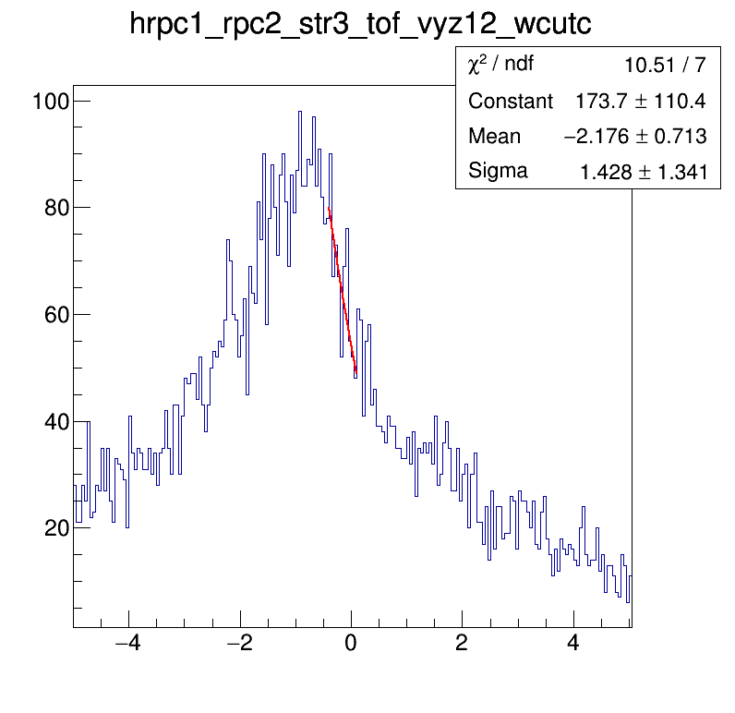
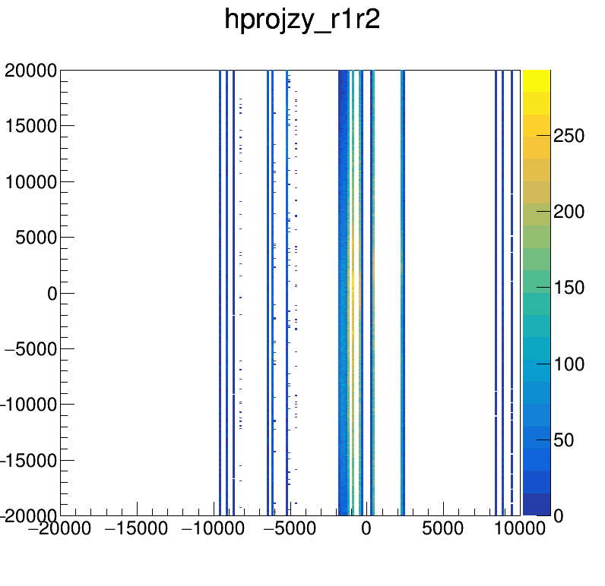
Beam 5x10⁹/spill, B=1.95T (Run2517)
MRPC1-MRPC2飛行時間とカット
Vertex
1) Vertex cut (RPC1,RPC2)

Slide 70
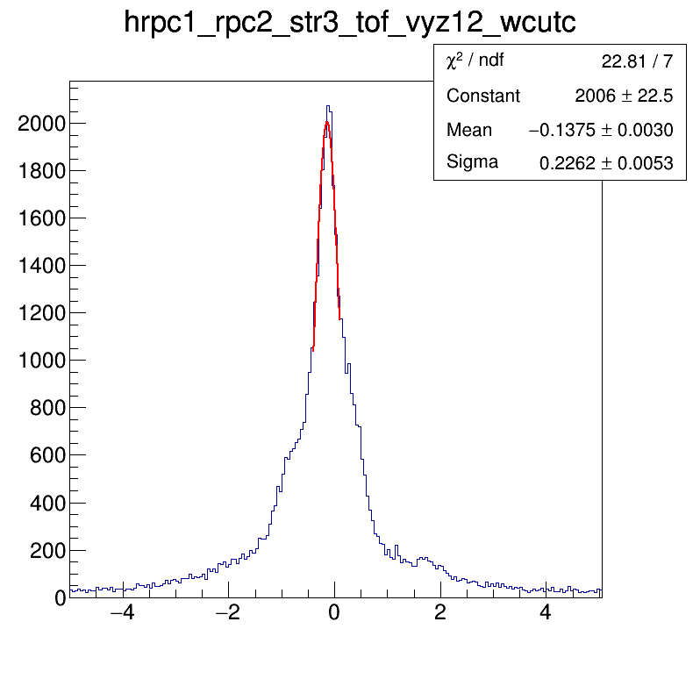
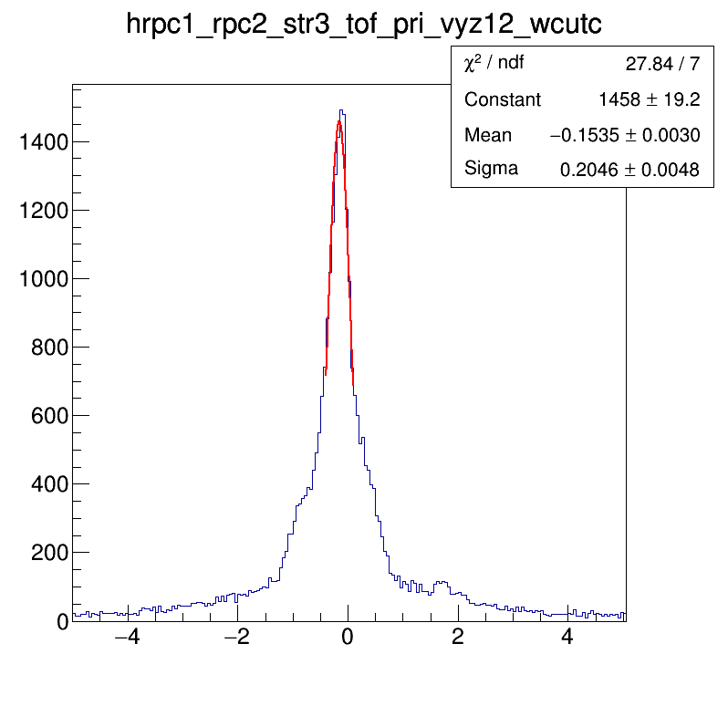
Beam 1x10⁸/spill, B=0 (Run2140)
MRPC1-MRPC2飛行時間とカット（I)
MRPC1 Strip3 – MRPC2 Strip3
2) Vertex cut (RPC1,RPC2)
Cross talk cut
1) Vertex cut (RPC1,RPC2)

Slide 71
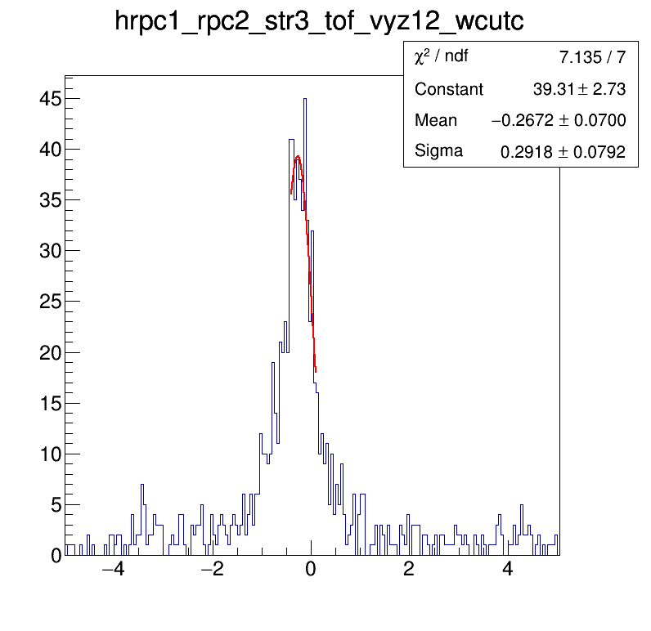
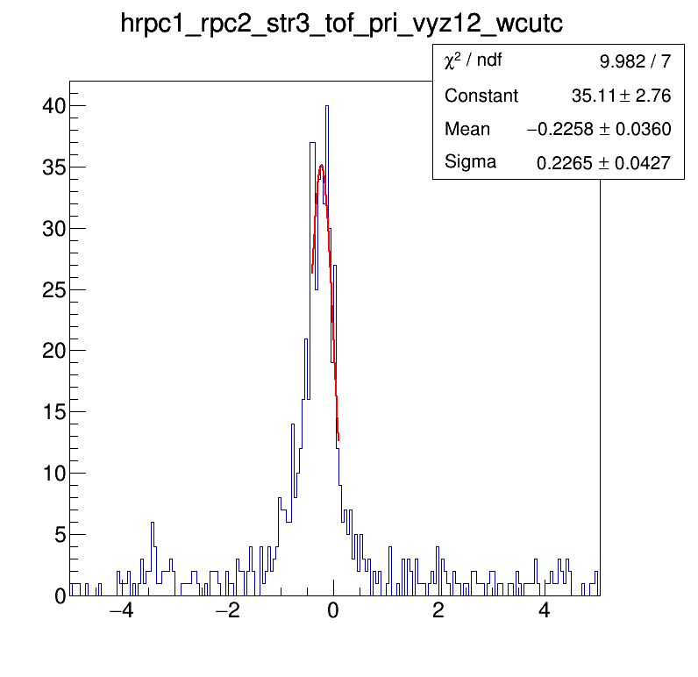
Beam 5x10⁹/spill, B=0 (Run2548)
MRPC1-MRPC2飛行時間とカット（I)
MRPC1 Strip3 – MRPC2 Strip3
2) Vertex cut (RPC1,RPC2)
Cross talk cut
1) Vertex cut (RPC1,RPC2)

Slide 72
Beam 1x10⁸/spill, B=0 (Run2140)
MRPC1-MRPC2飛行時間とカット（II)
MRPC1 Strip3 – MRPC2 Strip3
5) Vertex cut (TSC,RPC1,RPC2)
Cross talk cut
Slewing correction
Chi2 cut (TSC-RPC1-RPC2)
4) Vertex cut (TSC,RPC1,RPC2)
Cross talk cut
Slewing correction
w/ Vertex cut (TSC,RPC1,RPC2)
Cross talk cut

Slide 73
Beam 5x10⁹/spill, B=0 (Run2548)
MRPC1-MRPC2飛行時間とカット（II)
MRPC1 Strip3 – MRPC2 Strip3
5) Vertex cut (TSC,RPC1,RPC2)
Cross talk cut
Slewing correction
Chi2 cut (TSC-RPC1-RPC2)
4) Vertex cut (TSC,RPC1,RPC2)
Cross talk cut
Slewing correction
w/ Vertex cut (TSC,RPC1,RPC2)
Cross talk cut

Slide 74
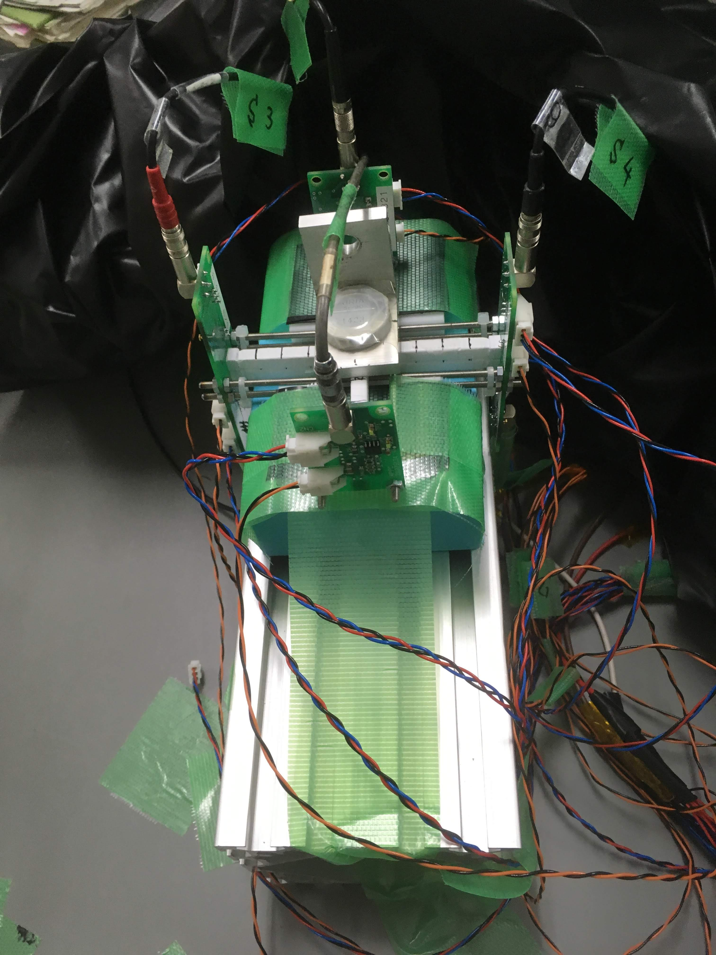
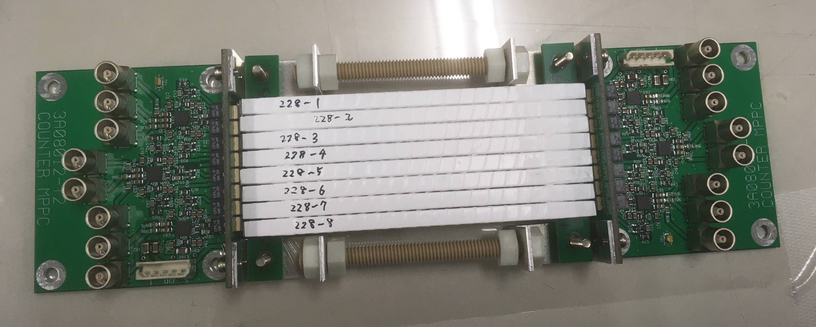
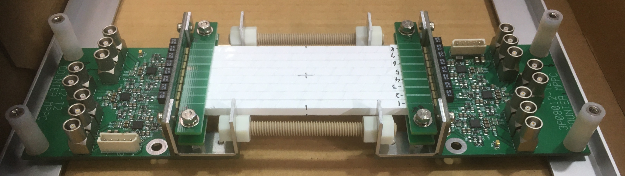
Track Start Counter
シンチレーションカウンタ
  8本の4mmx4mmx100mm プラスチックシンチレータで構成 (EJ-228)
  両側に光センサーを接続(MPPC S13360-3050, 3mm角,50μmピクセル)
⁹⁰Srによる試験の結果
  時間分解能 54.7±3.7 ps
MPPC
シンチレーター
アンプ

Slide 75
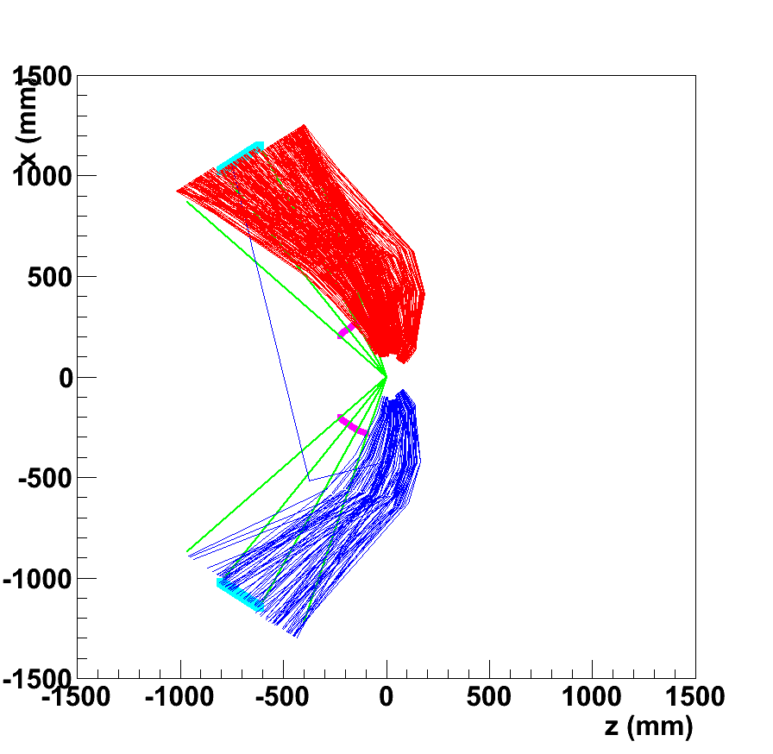
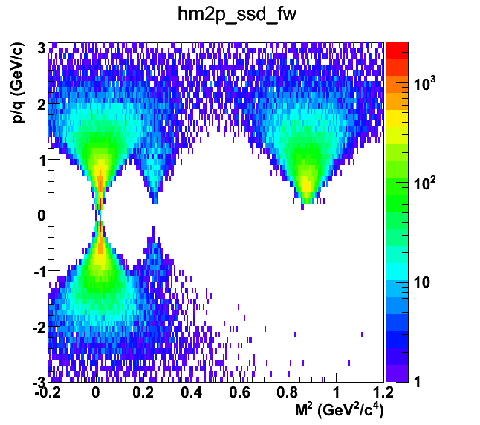
TSCシミュレーションと要求性能
π/K識別性能(2σ) p<=1.2 GeV/c
飛行距離=1.2m
→MRPCとTSCの時間分解能=60ps, 50ps
TSC-MRPCで測定した飛行時間を用いた
質量と運動量による粒子識別
(θx=±15º-45º)
TSC(R=100mm)
π+
p
Κ+
Beam
粒子飛跡
120±15º
section
π−
Κ−
RPC (R=1300mm)

Slide 77
発注状況
ガラス：9/23 納品済
ハニカム：9/14納品済
G-10：9/8納品済→筑波大へ送付済
→筑波大 工作室での穴開作業 10/16完成予定
筐体1台目、MCX-Lemoケーブル16本：9/30納入済
釣り糸、筐体用ねじ、チップ抵抗、RTV:9/25納入済
HVワイヤ、銅ブロック、シム 9/30納入済
アノード、カソード基板:
  東和テック（~110万、１ヶ月）→パターン無しの基板はG-10板を購入（ジーテック）
  プリント電子研究所（320万）
  精華大学＋ジーテック（？、中国は長期休暇に入った）

Slide 78
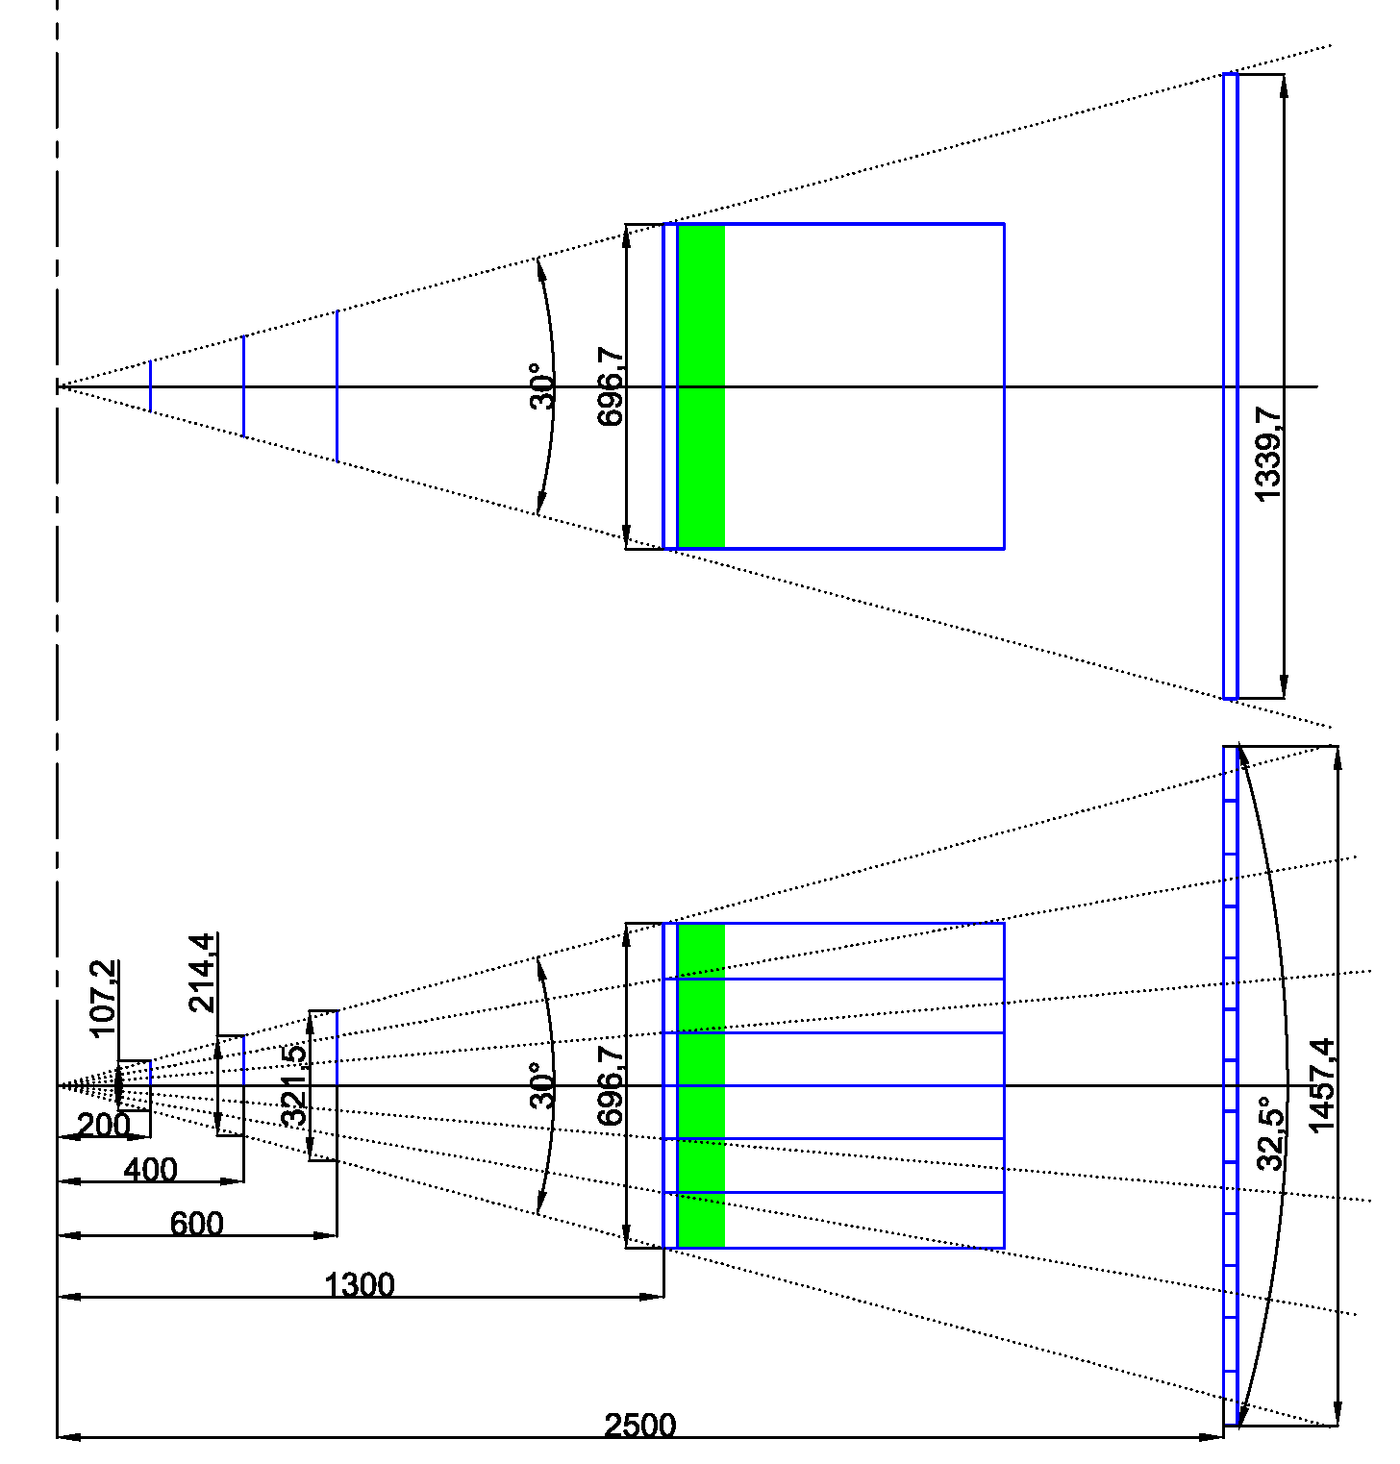
Design (by Sakuma)
HOD: RPC
AC: index=1.034
TOF: Scinti.+PMT
GEM-in
GEM-mid
AC
GEM-out
HOD
(=RPC)
TOF
(=Scinti)
1
15
45
4
2
3
15
45
→1400へ

Slide 79


AC Prototype (Sakuma)
まずは一回り小さいACで動作確認
パラボラミラー：樹脂を用いた光造形+Alマイラー
Winston-Cone：樹脂削り出し+Al蒸着

Slide 80
1
1
15
15
45
45
4
2
4
2
3
3
15
45
15
45

Slide 81
15o

Slide 83



TOF vs DX
Xrpc-Xssd
TOF

Slide 84


ESC PMT間の時間差
Interactionした粒子を2つのPMTで同時にとらえる
→PMT間の時間差分布
Vertex cut (MRPC1-MRPC2)
スルーイング補正
PMT9, PMT10のみ選択
No vertex cut
w/ vertex cut
Preliminary
T9-T10 (ns)
T9-T10 (ns)
RPC1-RPC2による標的からのトラックを要求すると、幅が小さくなる。ビームハロー起因のバックグラウンドの影響ではないか？

Slide 85

Simulation
Timing resolution of single counter

Slide 86
MRPC1-MRPC2飛行時間とカット（I)
MRPC1 Strip3 – MRPC2 Strip3
2) Vertex cut (RPC1,RPC2)
Cross talk cut
1) Vertex cut (RPC1,RPC2)

Slide 87
MRPC1-MRPC2飛行時間とカット（II)
MRPC1 Strip3 – MRPC2 Strip3
5) Vertex cut (TSC,RPC1,RPC2)
Cross talk cut
Slewing correction
Chi2 cut (TSC-RPC1-RPC2)
4) Vertex cut (TSC,RPC1,RPC2)
Cross talk cut
Slewing correction
3) Vertex cut (TSC,RPC1,RPC2)
Cross talk cut

Slide 88


Simulation (RPC1-RPC2)
RPC1-RPC2 hits
TSC-RPC1-RPC2 hits

Slide 89


Simulation (TSC-RPC1)
TSC-RPC1 hits
TSC-RPC1-RPC2 hits

Slide 90


Simulation (TSC-RPC2)
TSC-RPC2 hits
TSC-RPC1-RPC2 hits

Slide 91
To Analyze
MRPC/TSC
High-rateデータ
磁場ありデータ
ESC
High-rateデータ
磁場ありデータ

Slide 92
アンプ製作状況
デザイン完了。こちらでのレビュー終了
2.1mmφ穴周りのランドを広げた5mmx5mm
コンタクトパッド用のパターン追加
Contact padはt0.1mm→0.2mmに変更（ハヤシレピックが購入→台湾へ送る）
アノード・カソード基板のガーバファイルがMing-Lee確認中。確認後製作開始

Slide 93
マッチングTestについて
Lemo
Matching test
Kはopenにする
反対側からpulse generatorでパルスを入れる
反射波T3を最小にするようにKに抵抗（Rm）を入れる
  そのときRm=Rrpc
  BGOeggでは39Ω
最終の抵抗値は
Rx//50 = Rmで計算できる。
Rm=40Ωの場合、Rx=200Ω

Slide 94
実際のテスト
組上げなくてもテスト可能。カーボンテープのみアノード基板に張る必要あり→Ming-Lee
実際にRPCを組んでからの方が良い→冨田さん
私の提案：筑波大での事前テスト
  Configuration
  アノード基板+カーボンテープ
  上下に6枚ずつガラスを重ねる
  →RPCの抵抗、実際に付ける抵抗
  がほぼ決定できる
決定した抵抗を実装してSpring-8に
持っていく
不安であればその他２種類の抵抗値
をアノード基板に実装しておく
アンプ基板

Slide 95
用意する抵抗
通常抵抗（事前テスト用、各10個、基準＝80Ω）
10,20,30,40,50,60,70,80,90,100,110,120,130,140,150,160,170,180,190,200
通常抵抗（最終的にに取り付ける抵抗、各40個、基準＝400Ω）→事前テスト後に発注？
100,150,200,250,300,350,400,450,500,550,600,650,700,750,800
高周波対応
50,100,250Ω 各5個

Slide 96
その他
ポリイミドテープ
  6mm, 9mm, 12mm幅
  各2巻→ハヤシレピックへ依頼する
RPV
  これもハヤシレピック？
アラルダイト（速乾性）20本発注済
MCX-LEMOケーブル？
  安いケーブルなら、市販のMCX-BNC(10cm, 270円）、BNC-BNC（3m, 719円）がある
MCX-MCX
  ３ｍ、800円（品質？）
RPC本体と筐体間の数100um程度の隙間→マイラーシートを用意（ハヤシレピック）し、シムにする
銅ブロック用シムは自作（ミスミ製品を加工）

Slide 97
RPC structure (26mm pitch Amp)
GND接続用銅板
G-10(t=0.5)
ハニカム(t=5)
アンプ基板
10
６
パッド(S70-22010?)
（アノード基板に実装）
0.8
5
5
~3.9
1.6
1.6
~3.9
~11（過去の測定）
0.8
６
カソード基板・銅板接続ねじ
アンプ基板・アノード基板
接続ねじ

Slide 98
その他筐体設計に関して

Slide 99
アンプ、RPC基板間の接続
アンプ基板入力インピーダンスは50Ω
アノード基板にマッチングのための表面実装抵抗をつける可能性あり
アンプ・アノード基板間の信号パターンの接触に使用するcontact pad(S70-22010)
（アンプ基板にはんだ付け）
Anode PCB
(bottom side)
Al板（上）
銅ブロック
10
8
25.5
絶縁体t=1mm
アンプ基板との間の浮遊静電容量を避けるため
アンプ基板
0.5
55
5
43.5
5
55
Al板（下）
5
ねじ 2φx14
筐体の端はアンプ基板保護
のためMCXコネクタより外に

Slide 100
26 mm pitch アンプ
Cuスペーサ（上下、全32個）
一体だと取り付けやすいが、だめなのか？穴の精度が気になる？

Slide 101
データ解析
ESC解析
Clusteringの試み（MRPC/TSC)

Slide 102

Slewing correction (ESC)

Slide 103

PMT間時間差
Ch9を基準
Wcut>5nsのみ

Slide 104

PMT間時間差
Ch9を基準
Wcut>5ns
vz, vy cut (RPC1-RPC2)

Slide 105


PMT間時間差
Ch9を基準
Wcut>5ns
Nhit PMT
=0
>=6

Slide 106



Comparison with cuts
PMT9-10

Slide 107

Comparison with and w/o slewing cor
PMT9-10

Slide 108
Clusteringの試み
2ヒットのみ、strip番号の差<=2のヒットのみ(x,y,z）のweighted meanで”clustering”

Slide 109



Slide 110



Slide 111




Slide 113
E16φ→K+K- Proposalに向けて
E325の結論
φ→K+K-/φ→e+e-の分岐比の統計誤差を超える優位な増加は無い（βγ>1.25)
ただし、 βγ～1.2では増加傾向が見える（1σ以内）
φ→e+e-のlow mass tailが観測されたβγ<1.2では統計量が少なすぎてφ→K+K-のデータが取れていない
E16では
最低でも統計量10倍以上
βγ<1.2以下のデータ点が必須
Pt<0.3GeV/c（E325ではアクセプタンス外）
→ φ→K+K-において、φ質量減少の有無を結論付ける

Slide 114
コメント（四日市さん/Gublerさん）
φ→eeとのオーバーラップしているY-ptのアクセプタンスでの測定が重要
βγ<1.2の測定は必ずしも重要ではないのではないか。KK閾値があるので、それ以下にφ質量が減少すればKK崩壊しない。
Kの核内でのrescatteringによってKK不変質量はなまる
Φ質量が減少し、KK閾値が変わらなければ（K質量が変化しなければ）、ナイーブにはφKK分岐比は減少するはず。
E325で見えているように逆であれば面白い
Philipp Gublerさんと議論
Φ→KKのinvariant massはφ→eeと同様に計算可能
分岐比はさらにmodel dependenceなので難しい

Slide 115


データ解析

Slide 116



Slide 117



RPC1
RPC2
TSC
Strip #
Strip #
Slat #

Slide 118



RPC1
RPC２
TSC

Slide 119


y-TSC
Before calibration
y-TSC
After calibration
Projected-y
Projected-y

Slide 120


w/calibration
Chi2-y
w/calibration

Slide 121


After calibration
Projected z at X=0 plane
Projected y at X=0 plane

Slide 122
v(RPC1) (mm/ns)= {155.039,148.699,144.404,149.813,150.943,153.257,149.813,158.103};
V(RPC2) (mm/ns) = {153.257,162.602,145.985,149.813,144.928,147.601,143.885,153.846};
V(TSC) (mm/ns) = {89.8876,79.2079,76.1905,79.2079,76.1905,79.2079,73.3945,72.7273};

Slide 123






1
15
1
15
Generated
45
45
4
2
4
2
3
3
15
45
15
45
No AC
w/AC
n=1.034

Slide 124



βγ with AC n=1.034
1
1
15
15
Generated
45
45
4
2
4
2
3
3
15
45
15
45
βγ

Slide 125


1
15
45
4
2
3
15
45

Slide 127
ＲＰＣ断面
Honeycomb (t=5, 両側t=0.5 G-10)
260
7
7
６
~23
245
約11(ガラス+
Anode/cathode
PCB）
６
230
M5x11?
樹脂製ねじ
Honeycomb (t=5, 両側t=0.5 G-10)
糸の張り方

Slide 128

Dimension of E16 PRC
Almost same structure as BGOegg-RPC but slightly shorter length
HVケーブル用穴Φ3
（全2か所）
ガスフロー
65
Total length=880
260
65
φ3
Space for amp =55 each
Amp part lids can be opened (with O-rings)
Cathode PCB (230x770)：2
Anode PCB (230x770)：1
G-10 with anode (230x750x0.8): 1
Honeycomb (5x245x750):1
(5x230x750):1
G-10 plate (0.5x245x750):3
(0.5x230x750):1
Glass (0.4x230x750)：12
Carbon tape (230x734)

Slide 129
750

Slide 130
893
853

Slide 132
RPC structure (26mm pitch Amp)
Same pattern of signal/ground as anode PCB
for impedance matching (50Ω)
Connection betw. signal line of Amp PCB and RPC strip using contact pad(S70-22010)
（soldered to anode PCB）
Cu angle for GND connection
between anode and cathode PCBs
Anode PCB
(bottom side)
Al chassis
Glue for gas tightness
25.5
0.5
Amplifier PCB
Soldering or conductive glue
between Amp PCB and chassis
Screws through
cathode PCBs, anode PCB,
Amp PCB and Cu spacer
5
Screw for electric contact between
Amp PCB ground and Cu angle
with 2.1mmφ through holes

Slide 134
MRPC 新Ampについて
9月末までに26 mm pitch Ampを2台分（4個）製作予定(Academia Sinica)
  Ming-Leeと議論、我々のリクエストを設計に取り入れてもらい、ほぼ完成
  他の実験（EMPHATIC,E50,LEPS2)が従来の設計または我々の設計を使用するかは10月のビーム試験後に判断
  設計の最終決定期限：1週間（来週水曜日まで）。この設計がよいかどうか、修正が必要かをハヤシレピックと検討し、1週間以内に伝えること。
Gain,noiseが以前のAmpの3倍となったので、3dBのattenuatorをつける。
25mm pitch amp（もうすぐ発送）は冨田さんがBGOegg RPCに取り付けて試験（宇宙線）

Slide 135
Request for 26mm pitch amplifier
1. Make space w/o components and GND pattern in the bottom face between MCX and Lemo connector with 6mm width
Make pace w/o components In the same position in the top face
2. New1.1mmφ through holes for pins to determine the relative positions between the Al plates and the PCB.
3. Move two 3.1mmφ through holes to the edge (~5mm distance from the edge for example)
4.5
4.5
4. Increase diameter of through holes φ1.5 →φ2.1 Increase the distance from the center to 4.5mm
We will not need these 4 through holes

Slide 137
Old
New

Slide 138
前回からの変更点
Al上側プレートとAmp基板間のガス封止は、基板上に細かい凹凸があるのでゴム板ではうまくできないのではないか？アラルダイトを使用したほうが良いかもしれない
Al上側プレートと、Amp基板間の間隔は0.6mm以上必要。これより小さくなると、浮遊静電容量が発生し、反射が起こるかもしれない。
→t=1の絶縁体板をはさんで接着
Al下側プレートと、Amp基板グラウンド間の電気的接続は導電性接着剤はよくない。
→ねじ止めで圧着（AlブロックA)
Ampの入力インピーダンスは50Ω→マッチングをとるために、Anode基板のグラウンドパターンと信号パターン間に抵抗を実装することを検討中

Slide 139
For Hayashi-REPIC (2020/8/19)

Slide 140
アンプ基板の設計とRPCへの接続
(2020/8/19)
現在のアンプ基板の設計で大丈夫かどうかの確認を8/25までにお願いします。
アンプ基板設計変更（スルーホール追加、銅パターン追加等）は8/25（火）が締め切り
アンプの筐体への取り付け、アンプの封止、グラウンドの接続等について具体的な設計検討をお願いします。
打ち合わせが必要でしたら来週以降設定します。

Slide 141


上面
下面

Slide 142
上側・下側Al板を
挟むためのAl block B（12か所）
ねじ止め
上面
下面
Al block A（上下4か所）
アンプ基板を
筐体に接地、
筐体に固定
下側Al plate

Slide 143

絶縁体板(t=1), アラルダイトでアンプ基板と接着・封止
Al板（上）：アラルダイトで絶縁体板と接着・封止
Al block A
Al block B
Al板（下）：アラルダイトで絶縁体板と接着・封止。
ねじでアンプのグラウンドと電気的接続

Slide 144
Dimension of E16 PRC
Almost same structure as BGOegg-RPC but slightly shorter length
HVケーブル用穴Φ3
（全2か所）
ガスフロー
65
Total length=880
260
65
φ3
Space for amp =55 each
Amp part lids can be opened (with O-rings)
Cathode PCB (230x770)：2
Anode PCB (230x770)：1
Honeycomb (6x240x750):2
G-10 plate (0.5x240x770):4
Glass (0.4x230x750)：12
Carbon tape (230x734)

Slide 146
その他Ming-Leeからのコメント
Al上側プレートとAmp基板間のガス封止は、基板上に細かい凹凸があるのでゴム板ではうまくできないのではないか？接着材を使う方が確実。
Al上側プレートと、Amp基板間の間隔は0.6mm以上必要。これより小さくなると、静電容量が発生し、反射が起こるかもしれない。
Al下側プレートと、Amp基板グラウンド間の電気的接続は導電性接着剤はよくない。はんだ付けの方が確実
Ampの入力インピーダンスは50Ω
Amp-Cathode基板間のGND接続用C型銅板について。ねじ止めが困難なら、導電性スペーサねじの方が良いかもしれない。
筐体から出ている部分の外部からノイズは大丈夫か？
  Ming-Leeの回答：基板上でマッチングがとれており、グラウンドでシールドもしっかりされているので大丈夫

Slide 147
Amp PCBとAl板の取り付け法の例（Ming-Lee)

Slide 150
Request of additional through holes
19
We request two more 3.1mmφ through holes

